Slide 1
大數據革命與哲學
吳鐵肩
2020.12.30
www.winesinfo.com/html/2017/4/145-71920.html

Slide 2
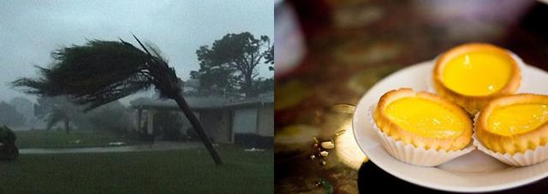
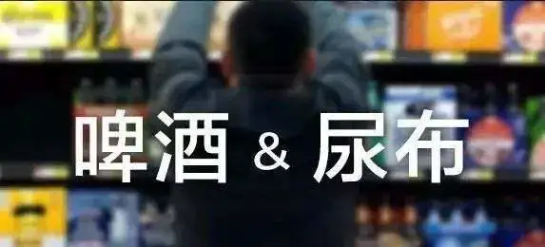
任何人都必須用數據來說話
－ W.E.Deming
kknews.cc/finance/pq82rxz.html
藉數據挖掘真相
從表象深入本質
www.jianshu.com/p/dc212a5c8fac

Slide 3
知道量化、懂得數據的人
對事物易有正確的認識和決策
www.awoo.com.tw/blog/data-driven

Slide 4
巨量數據引領世界
哲學思辨掌握時代
演講材料部分源自拙作
第 9 章 (2020)

Slide 5
大綱
前言 數據大爆炸－世界的數位化
一.大數據革命:大數據＋人工智能＋機器人-第四次工業革命的核心
二.大數據的理論與哲學
A.大數據特徵
B.大數據計算主義-新時代的科學發現新範式
C.大數據哲學
(一)本體論-世界的本質是數據 (二)認識論和方法學
(三)價值論-數據即力量
(四)倫理學-隱私權、身份權、名譽權、所有權、規章權
D、大數據的挑戰與展望-因果科學、量子計算與強人工智能
E、大數據與人工智能世界人類的沈淪和異化
(一)外在及內在皆被異化的雙重危機
(二)提昇與拯救-大數據共產主義、大數據真善美主義
三.大數據應用實例

Slide 6
前言 數據大爆炸－世界的數位化
/粒子加速器、天文望遠鏡、通訊衛星、超級電算機、電算機模
擬、醫療影像設備、DNA測序儀、智能移動終端－如智能手機、
桌上型電腦、筆記本和平板電腦等、網際網路應用如:
互聯網點擊數據、服務器日誌、客戶電郵和意見調查
社群媒體內容、手機記錄、金融記錄、位置記錄
連接互聯網的傳感器(sensor)捕獲的物聯網彙整數據
/2020年全球互聯網用戶45.4億; 手機51.9億 (台: 2025萬; 2800萬)
/用戶平均每天上網6:43, 1/3 社交網站 (台: 平均7:57, 名列第10)
/互聯網平均每分:380萬次Google搜尋, 100萬次登錄臉書
450萬次看YouTube視頻, 1.88億伊媚爾被送出
/以上設施、活動正快速產生海量數據 → 各領域都經歷數據大爆炸
/大數據元年 ＝ 2012

Slide 7
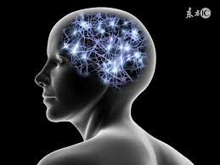
․電腦容量:MB < GB < TB < PB < EB < ZB < YB (Tera Peta Exa Zetta Yotta)
/一首音樂 ≈ 4 ＭB; 一部電影 ≈ 1 ＧB
/一普通圖書館藏書 ≈ 1 ＴB ≈ 1024 部電影
/美國國會圖書館藏書 ≈ 235 TB (2011年)
/一成年人腦記憶容量 ≈ 725 EB ≈ 7.6億 GB
/2012年止,全人類歷史上生產所有印刷品≈200 PB
/Google (共100餘萬台電腦) 每小時處理 ≈ 1 PB
/數據大爆炸: 2011年全球數據總量≈ 1.8 ZB
每2年一翻 ⟹ 指數增長: X(t) ＝ k(2^{t/2})
2020年 ≈ 40 ZB ≈ 全球所有海灘沙粒總數 65倍
≈ 連續7年中國大陸每人每天不停看電影的總數
․互聯網 ＋ 物聯網 → 實現了現實世界的數位化
share.wukongwenda.cn/question

Slide 8
一.大數據革命
大數據＋人工智能＋機器人－21世紀第四次工業革命的核心
科技革命或稱工業革命共有四次:
18世紀蒸汽機革命 (焦炭)
19世紀電氣和內燃機革命 (電能、石油)
20世紀電算機和信息革命 (原子能)
21世紀當前正在進行的創新革命 (可控核融合)
－結合眾多科技:
大數據、人工智能、機器人、量子信息
基因、材料 (超導、碳奈米－石墨烯與碳奈米管)
可控核融合等科技

Slide 9
(一)量子信息科技 ＝ 量子力學 ＋ 信息科學
⟹ 量子計算 ＋ 量子通信
/量子計算機 － 利用量子疊加、糾纏 → 疊加儲存、並行計算
⟹ 超強儲存、計算能力,效能比極高
(人腦計算＝並行計算＋量子化?)
－ 量子因數分解 → 破除所有傳統密碼術,如 RSA
/量子保密通信－量子密碼術: 量子密鑰
/技術困難: 測量、幅射、宇宙射線干擾:
→ 導致量子坍縮、退相干－量子比特不再處於疊加、糾纏態
→ 發展方向: 穩定化、可靠化、實用化 ＋ 量子 AI
(二)基因科技: 基因檢測、診斷、治療、重組、篩選、複製等
→ 挑戰: 技術 ＋ 倫理 ＋ 宗教、神學

Slide 10
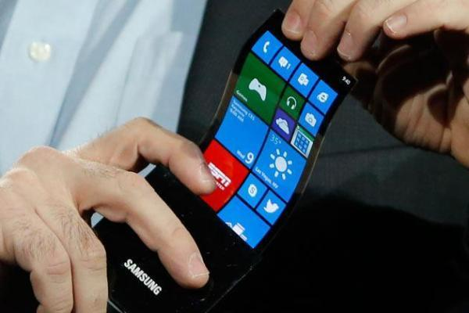
(三)材料科技: (a) 超導材料 － 銅氧化物之混合 → 追求室溫超導
(b) 碳奈米材料 － 石墨烯與碳奈米管
/石墨烯: 單層石墨,只有一層原子 ≈ 0.35奈米
強度大,拉伸性好,導電、導熱、散熱好,可透光,可彎曲
應用:芯片－矽基到碳基:提高計算速度千百倍＋解決CPU散熱問題
(Nature2016年:摩耳定律將失效-近物理極限2-3奈米
→ 摩耳第二定律: 製矽芯片成本每4年翻一倍)
電池－充電快使用久,電阻小不太發熱,解決電動車電池問題
可彎曲電子設備-如折疊屏手機、曲面屏手機,隱形戰機塗料
傳感器,海水淡化,防彈衣,奪刃手套,取暖系統、服裝,殺菌
應用的挑戰:生產成本高; 缺乏帶隙,無法關閉電流、調節電導率
→ 要起到半導體的作用,技術有困難→ 明日之星－ 碳奈米管
, 所以。
kknews.cc/tech/6n3earv.html

Slide 11
(四)可控核融合(聚變)科技
太陽因核融合發熱-太陽中心極高溫高壓(1500萬C＋2000億大氣壓)
⟹ 氫氘氚原子核融合成氦原子核→ 質量減少變為能量:$E=mc^{2}$
/氫彈依上原理,由原子彈(核分裂)引爆得高溫高壓→不可控核融合
/應用:(a)核融合發電－能量比同量核分裂大百倍,無放射性,污染
少,安全性高, 氘可取自海水－取之不盡
(b)太陽熱死成紅巨星,吞噬地球,人類生存得衝出太陽系
要航向星辰大海,能源必來自核融合
/技術困難: 高溫高壓＋電漿態雜質與不穩定問題
核融合發生:電漿(溫度)(密度)(約束時間)≥ 某閾值
目前,雷射約束(慣性約束)與磁約束(托卡馬克裝置)
都只產生極少量核融合 → 產生能量少於觸發能量,無經濟效益

Slide 12
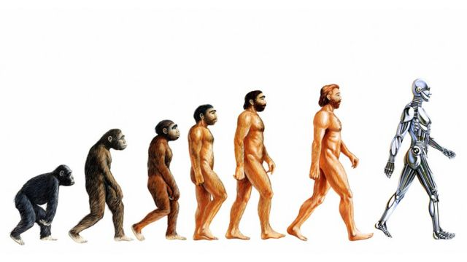
(五)21世紀創新革命各科技間之關係:
人工智能核心: 大數據、演算法、計算力
⟹ 没有大數據及演算法,就没有人工智能技術
計算力大提昇: 量子計算機 ＋ 石墨烯－碳奈米管晶片
⟹ 強人工智能 ⟹ 強智能機器人
基因科技發展: 統計,大數據,人工智能,人機合體(賽伯格 Cyborg)
宇宙奇航:可控核融合,超導及碳奈米材料,(強智能)機器人,賽伯格
/大數據－人工智能－(強智能)機器人
→ 第四次工業革命核心
→ 新時代的生產力
→ 引領人類奔向未來
Q.新時代生產關係和上層建築如何變化?
SCIENCE PHOTO LIBRARY

Slide 13
(六)大數據－人工智能－機器人的智能新時代已降臨
它們已滲透到生活各方面－引領著21世紀的新文明
學得大數據新思維與技術的人
緊跟時代,不致落伍
活用人工智能技術的工商企業
難被淘汰,不會倒閉
發展大數據－人工智能的國家
難被擊潰,不可征服

Slide 14
對大數據要深入了解, 就必須了解其中的
理論與哲學的問題如:
大數據的:思維、特徵、本質、方法、價值
倫理、挑戰、批判、展望、理想
以下對其理論、哲學與應用作一些簡要的介紹:
在理論與哲學的天空飛翔
鳥瞰大數據的繽紛世界

Slide 15
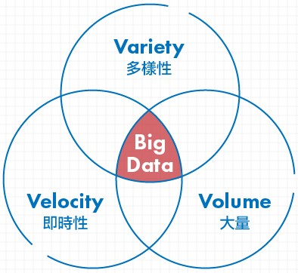
二. 大數據的理論與哲學
A.大數據特徵-Volume,Variety,Velocity,Veracity (大雜快疑)
＝ 小測量 ＋ 大記錄數據
＝ 結構 ＋ 非、半、異質結構數據
/ 「數據收集」意義的改變: 進行:
分類、篩選、刪除垃圾或次重要數據
→收集:獲得數據→變為有選擇地刪除數據
/ 「不確定性」來源的改變:
統:同類個體差異; 大:數據多樣混雜性－總體多變性
/ 「工作重點」的改變 ⟹ 大數據需要新的歸納方法學
統:小數據大問題－重推斷; 大:大數據小問題－重描述、預測
www.stockfeel.com.tw

Slide 16
B.大數據計算主義－新時代的科學發現新範式
․大數據技術藉巨量數據去描述世界,發現和解決問題,預測未來
→ 是繼經驗科學、理論科學、模擬計算科學後的
科學研究第四範式 (J.Gray)
․大數據離不開計算, 例如演算法 (為計算統計、機器學習
數據採礦、人工智能等的前提基礎)、模擬法及雲端計算等
→ 「大數據」與「計算」皆為當代的主流顯學
⟹ 第四範式的核心可稱為「大數據計算主義」

Slide 17
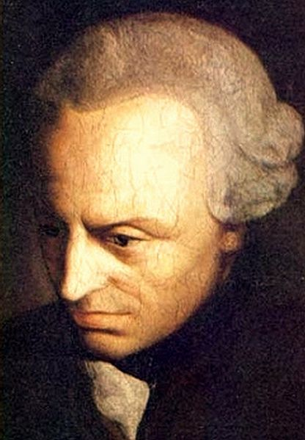
C.大數據哲學－尋找相關性、以預測為主
(一)本體論－世界的本質是數據
數據－當代新偶像 → 以數據為核心的準宗教神秘主義,如:
/世界本質就是數據; 一切皆可量化 (Mayer-Schonberger)
/宇宙本質是計算,一切規律都可經由簡單程序反覆計算而獲得
(S.Wolfram)
本體論陳述－ 已被現代哲學家認為無意義而拒斥
→ 大數據意義不在上探本體
(康德的不可知論是較謙卑的選擇)
→ 在於: 對現象界認識界碑的向外巨大推移

Slide 18
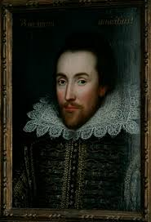
數據是人類心智直接或間接的產物,是人造符號
→ 代表人類對世界的觀測,描述,理解,意見,並非世界本身:
「天地之複雜奇妙遠超過你的大數據所能想像」
－ 莎士比亞「哈姆雷特」(將原句之「哲學」換成「大數據」)
Popper 將世界三分:
→ 世界一為物質,世界二為精神
→ 世界三為精神的產物,即思想內容及其載體
－抽象的和具象的
大數據和其載體 → 構成世界三的核心:
→ 具客觀實在性
→ 會反饋回來巨大地影響精神世界和物質世界

Slide 19
(二)認識論和方法學: 大數據經驗論
(1)科學發現新模式－大數據計算主義
․起點: 觀察,問題→變為數據
→ 科學工作者變為數據挖掘者 － 在數據裡淘寶
→ 尋找隱含的數據規律
⟹ 以發現對應的自然規律、社會規律
(2)大數據歸納法 － 以數據驅動建模方式讓數據發聲
․大數據認識論沿統計經驗論的認識道路發展
→ 辯證地繼承機率統計思維
→ 以統計歸納思維為主,輔之以計算科學演算法
․對大數據進行預處理形成數據倉庫 → 選取某些子數據集
→ 用統方,數據採礦,機器學習,雲計算找潛在樣式,關聯,
規律,趨勢→用數據相關性,模糊性,宏觀性描述和預測

Slide 20
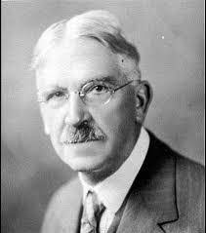
(3)大數據思維特徵－機統＋複雜性科學＋實用主義＋後現代思維
樣本約等於全體,全體代替部分,雜亂代替精確
相關代替因果⟹「正是這樣」代替「為何這樣」⟹信息代替知識
相關關係已足够, 大數據使人不再需要理論與科學方法
→ 可能是許多科學理論的終結者,如:認知科學變成認知計算學
不追求因果性、結構性、統一性
＋ 貶斥理論性、中心性 ＋ 追求實用 (有用最重要)
→ 呈現出後現代 ＋ 實用主義思維色彩
(4)大數據視覺化－將數據作静態的或者動態的視覺化處理
－ 是統計繪圖和電算機繪圖互相匯合與進階發展
－訴諸左腦輔以右腦,理性輔以感性→ 科學和藝術,求真和逐美統一
杜威

Slide 21
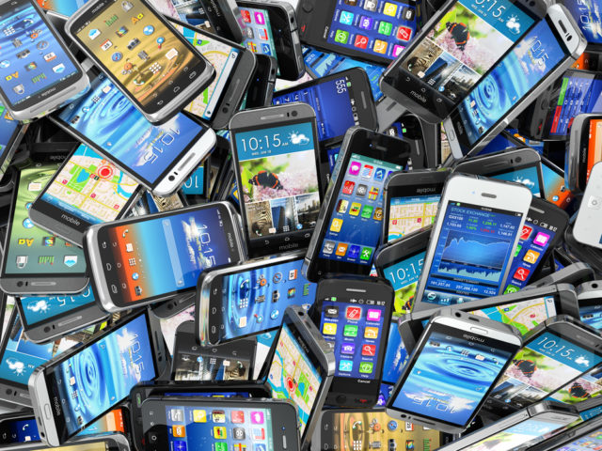
(三)價值論－「數據即力量」是21世紀的時代精神
荀柏格「大數據是未來、是新的油田和金礦」 －具永續性
涂子沛「得數據者得天下; 數據是新經濟、未來智能社會土壤」
(1)大數據是人工智能 (AI)、戰略、管理、決策、創新的基礎
(2)大數據擴展人的有限理性
(3)大數據具有新的歷史和文化意義:
/歷史的數據化:涂「今後,所有歷史紀錄都將以數據形式存在,歷史
將是動態的數據,數據是静態的歷史;歷史的碎片,就是游離的數據
歷史的迷霧,就是模糊的數據;歷史的盲點,就是缺失的數據」
－ 歷史將成為真實的歷史,是全人類傳記
/文化研究寶庫 (大數據世界－智能時代新型精神大舞台、大墳場):
千億無名古人逝去,未留痕跡 → 今後,大數據世界埋葬著所有
逝者留下的精神遺骸－即行為數據 → 可用大數據技術去研究
/technews.tw/2019/03/17

Slide 22
(四)倫理學－PRIOR:
(1)隱私權和身分權:
數位圓形監獄 →數位利維坦
Q.如何逃離圓形監獄? 利維坦?
保護人隱私和自由? 在數據開
放和隱私保護間保持平衡？人是否有被遺忘權?
(2)名譽權: 網絡世界匿名、非現實、無中央權威、言所欲言
→ 有利於溝通, 卻也讓網絡變得駭人
Q.如何防止數據濫用避免網絡謠言、毀謗、霸凌和傷害?
如何平衡人的自由與責任？ 人是否有解釋權?
(3)所有權和規章權
Q.數據所有權或主控權屬於誰? 數據遺產由誰繼承?
垃圾由誰清理? (跨國)數據倫理規章應由何組織立法訂定?
www.bilibili.com/s/video/BV1ut41177kx

Slide 23
D.大數據的挑戰與展望－因果科學、量子計算與強 AI
(一)認識論與方法學的評論－後現代思維、複雜性思維的影響:
「宏觀性,模糊性,全體代替部分,雜亂代替精確,相關代替因果」
對「相關代替因果」的評論
/「相關代替因果」,「正是這樣」代替「為何這樣」← 並不可能
/相關性:「速求其用」 → 應轉向到因果性:「問實求真」
對「理論的終結」的評論－智能高科技主義者的盲信與獨斷
/安德森:「數據驅動法産生的模型,可完全取代理論驅動法」
→ 「數據驅動建模」奠基於演算法黑箱中傳統數學、科學方
法帶來的理論知識之上 → 突顯後者重要性
→「理論的終結」自身即一理論 → 陷入悖論,終結自身

Slide 24
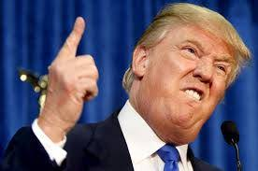
(二)現況、挑戰與展望
大數據相對於現象界,永遠是不足道的小數據,其方法學和統計
歸納法在基本精神上相同 － 以小見大,部分窺整體
－差異在「小,部分」的內容,程度,隨機性,複雜性,代表性上
大數據思維是要結合機統、複雜性及後現代解構思維
－ 結合過程未完成,仍在發展
/建模趨勢:將不同模型連接,結合,如混合模型
實踐上,大數據在「預測未來」遇到困離如:
/Google Flu Trends 對 H1N1流感發生率預測過高#
/微軟 AI 預測引擎 Bing Predicts & 538 民調網站
→ 對美國2016總統大選預測大失凖
www.open.com.hk/content.php?id=2800

Slide 25
(三)近期重要進展:
(1) 21世紀的相關性度量: 最大信息係數(MIC)、整體信息係數
(TIC)－度量變量間線性,非線性或非函數依賴關係
(2) 數據科學新革命－因果革命(Judea Pearl)←科研第五範式?
/數據科學新任務: 預測、描述、反事實預測
/因果階梯: 關聯(相關,看) ↗ 干預(做) ↗ 反事實(想像)
/統計模型(數據驅動) → 因果模型(理論驅動) → 物理模型
機器學習－關聯推理 → 因果推理
AI → strong AI (AGI)
Q.如何將機統理性、大數據理性 & 因果推理融合統一
⟹ 成為圓融的「數據科學理性」?
(構成研究整個數據世界方法學的基礎)

Slide 26
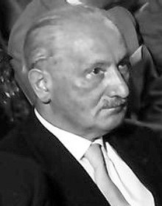
E.大數據與人工智能世界人類的沈淪和異化
(一)外在及內在皆被異化的雙重危機
數據不斷快速增大:
→ 大數據數位世界和真實世界彼此滲透,界限模糊
→ 虛擬數位世界人物變為主角
→ 真實世界人物淪為配角
－「靈魂落腳於數據」「數據是存在的寓所」
大數據是理性融合了非/反理性中正面因素後的勝利
/被負面的反理性反道德力量掌控 → 造成人類新形式的異化:
(1)宏觀:大數據技術 ＋ AI ⟹ 使人異化成數據及演算法之奴
/大數據被政府, 高科技巨頭, 大小企業的掌控利用
→ 形成統治全球的數據大帝國, 地球淪為數據大監獄
海德格

Slide 27
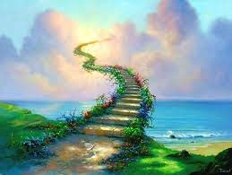
/海德格: 一切都掉入規劃和計算, 組織和自動化的强制之中
/拳王路易: 你可逃,卻無處可躲 You can run, but can’t hide
/數據科學家歐尼爾(C. O’Neil): 大數據是這個時代的
「數學毀滅性武器」「最安静的恐怖主義」
/歷史家哈拉瑞(Y.Harari) 提出:「數據主義」「神人統治論」
⟹ 未來的世界智能＝人類智能＋人類可控 AI＋人類不可控 AI?
(2)微觀:人沈迷大數據互聯網數位世界→ 逃避孤獨、自己、自由
→成為自己的陌生人、真實世界的陌生客 → 遠離真實人生
/大數據互聯網是21世紀新型「精神舞台」與
「精神鴉片」→ 「我上網故我在」:
搜索就知道,瀏覽就快樂,留言就存在,交友就希望
→上網尋獲虛擬的「道路,真理,生命」
ssrc40f.blogspot.com/2012/02/blog-post_06.html

Slide 28
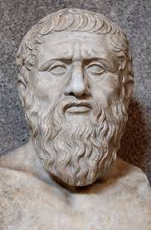
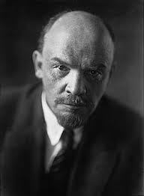
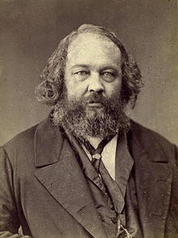
/哲學家趙林感嘆:人類經幾十萬年努力才從形象思維進展
到抽象思維,但僅經兩三代人,又從抽象倒退回形象思維
(二)提昇與拯救－大數據共產主義、大數據真善美主義
/辯證法觀之:[正:大數據]＋[反:大數據及AI負面因素]
⟹ [合:大數據前進的方向與目標]:
(1)大數據共產主義-在數據世界: 各盡所能,各取所需
/人人在數據前完全平等 → 人人能自由使用
→在最大可能範圍內數據應完全公開→避免暗數據現象
/大數據無政府主義－破除美國在全世界的數位霸權
→摧毀「數位圓形監獄」「數位利維坦」
/大數據公有化-打破數據孤島,找出數據私有範圍最小化」
& 公有數據範圍最大化之間的恰當平衡、界限

Slide 29
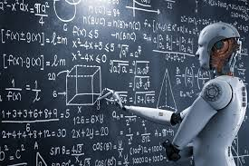
(2)大數據真善美主義
/將巨量真善美事物融入大數據世界如:
→ 使互聯網具有巨量的高尚的數據內涵
→ 使AI (ABI, AGI=strong AI) 能根據大數據演算法＋因果推論
＋量子計算＋碳基晶片→學習真善美
/希冀人人能夠進入理性又審美的
「詩意的棲居於數據中」
→而非「異化成數據之奴」的慘狀裡
人除了在數據世界中存在,有時也要:
→ 掙脱數據的枷鎖,逃奔天地的盡頭、回歸自然的深處
→ 在非/無數據的世界中本真的存在
「數學與科學的鐵蹄,請不要輾壓詩、文、哲、藝的心臟！」
「數據崩解處,有一種存在出現」
mobileeurope.co.uk/features-me

Slide 30
三、大數據應用舉例
預測美國總統選舉
新冠肺炎防控
星座與婚姻匹配度
精準營銷策略
購書行為與社會文化
徹底認識你自己
男女偏愛嫩妹與鮮肉嗎?
豬新郎與新娘選拔
機器音樂家與畫家
網路犯罪打擊
網際網路法院

Slide 31
預測美國總統選舉
/微軟 AI 預測引擎 Bing Predicts, & 538 民調網站
→ 對美國總統大選: 2016預測大失凖 ＋ 2020預測小失凖:
/總體拜登 52% vs.川普 48%, 差 4% (民調預測差 7-8%)
/50州中, 僅佛州及北卡兩州失準
- 低估共和黨支持人數(拒答率高):共和黨支持者和拒答者高相關
- 高估民主黨支持人數: 新冠肺炎隔離,較多的民主黨支持者:
(a)遵守隔離宅在家,(b)是白領,可在家上班⟹ 較易電訪到
- 社會愈分半對立, 民調預測困離度愈高
- 有賴於受訪陌生人的仁慈 (願意回答)
- 家電與手機電訪重疊
- 家電區碼 (area code)與居住州 (resident)不符
以上降低了數據隨機性及品質⟹解釋了民調的川普現象

Slide 32
新冠肺炎防控
－智能手機、手表、傳感器＋互、物聯網＋大數據-AI中心＋演算法
/收集病患,醫院,疾控,衛生署,醫保,警戶政,出入境,航班,電信業
等的實時信息數據,進行整合分析研判,提供参考:
→ 醫護人員及醫療物資轉運車輛分配,醫院負壓隔離病床調度
入境隔離者居所安排,確診者及接觸者行蹤定位,居家隔離者
電子圍籬監控及違規追捕,各場所及社區消毒等
/春運期間－武漢封城前: 500多萬離開武漢人群的追蹤定位
火神山、雷神山、方艙醫院的建造 (＋ 北斗、5G、無人機)
－智能工地數位管理平台:對人、機、料、法、環作實時全面監管
－智能大腦運維管理平台: 聯接醫院全部信息系統
→ 實現智能安防、智能物流、智能審片、零接觸運維

Slide 33
/利用智能裝置,醫護人員可線上探診監測、遠端醫療,減少感染機會
/基於全球病患症狀大數據進行機器學習,AI可協助對疑似患者 (如 由其購買物品判斷)診斷
/新冠肺炎全球即時疫情地圖－大數據視覺化
/英國公衛使用測試和追蹤程式,追溯 128,808 人資料及 9,789 個 公共位置 → 新冠病毒測試呈陽性的人中,最常見感染場所為 (%):
超市 18.3
學校 28.4 (中-12.7, 小-10.1, 大-3.8, 幼-1.8)
醫院 3.6
養老院等護理機構 2.8
酒吧 1.6
健身房 1.1
餐廳或咖啡廳 1.0

Slide 34
星座與婚姻匹配度
/ Voas 根據英格蘭和威爾士在2001年人口普查資料中約1000萬對
夫婦的星座數據,來檢定星相對星座匹配與否所作預測的正確性
－這是迄今為止對占星術有效與否所作的最大規模的統計檢定:
→ 他發現並不能拒絕 144 對可能的星座配對具有均勻分布,
即每一配對出現的機率都是 1/144, 的假設
→ 一個人的星座對於他/她和任何星座的人結婚－或維持住
婚姻－的機率並無任何顯著影響
→ 用星座來預測匹不匹配是無效的
․寂寞的心要尋覓伴侶, 卻一味擔憂星座匹配與否, 甚至因之
影響交往和婚配決定, 是對時間、青春、生命的可悲浪費

Slide 35
精準行銷運營策略 by Gartner 的分析師 Doug Laney
梅西 (Macy's)百貨實時定價機制－根據需求和庫存的情况，該公司基于 SAS 的系統對多達 7300 萬種貨品進行實時調價
2. 快餐業視頻分析－依等候隊列長短,實時變化電子菜單顯示内容:
→ 若隊列較長,則顯示可快速供給的食物
→ 若隊列較短,則顯示利潤較高,但準備時間相對長的食品
3. 特易購（Tesco）運營效率－在其數據庫中收集了 700 萬部冰箱
的數據。經由研析大數據:
→ 對冰箱進行實時全面監控,並主動維修以降低整體能耗
4. 亞馬遜、谷歌、Walmart、Target → 市場購物籃分析

Slide 36
購書行為與社會文化(什麼書會暢銷？數據比你知道更多-中研院資訊所陳昇瑋)
心理勵志類

Slide 37
飲食類

Slide 39
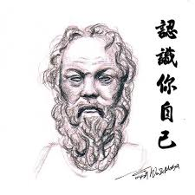
徹底認識你自己－量化自我 (參哈拉瑞:《未來簡史》)
/自我是一複雜的腦神經連動的數學模式→ 認識自己即認識該模式
－別再浪費時間於玄學,冥想或迷信;遠離所謂大師、國師等妖僧尼
－基因數據庫公司,藉基因檢測收集你生物數據 (數據庫日愈擴大)
→ 用序列比對等演算法分析數據,可預測: 你是誰? 各種疾病
風險? 興趣何在? 該做何?等 → 使你更認識你自己
/重要抉擇如: 從事何種活動,職業道路,交往對象,防癌醫療,投資等
→ 放下自己心理上的判斷 → 依賴大數據演算法所做的選擇
→ 數據導向的高質決策,使人走上正確道路
/敵國的民族基因數據庫是生物戰的最高武器
→ 以恰當病毒攻擊敵國的民族基因,則完勝

Slide 40
男人只愛年輕嫩妹? 女人偏愛鮮肉? 源自: 《我們是誰? 大數據下的人類行為觀察》 by C. Rudder，林俊宏譯

Slide 43
豬新郎與新娘選拔(參考:大數據時代 － CCTV紀錄, 2019)
/大數據分析顯示: 市場歡迎瘦肉型豬－瘦肉多、排骨多、肥肉少
/豬新郎選拔→替豬作 CT 電腦斷層掃描,提取 300 多張切片照片
→用瘦肉率,骨重,肋骨數,肌間脂數,背厚度等數據挑選
/豬新娘選拔→用父、母族譜數據避免近視繁殖
→用母豬每天進食量、產肉量、產崽情況等大數據
挑選吃料少,長肉快,產崽多,母性強的母豬新娘群
/何時入洞房→母豬發情時體溫升高2度C,用實時體溫監測數據決定

Slide 44
機器音樂家與畫家
藉AI技術:
/ 利用某一音樂家或畫家大量作品進行機器學習
→ 創造出幾可亂真的作品,外行人無法分辨其真偽
/ 依個人生理時鐘,身心對明暗反應,環境溫度濕度,心跳等
→ 創造出個人化情境音樂
→ 助人專心、放鬆或睡眠亦可
/ 依個人當下心情自訂節奏快慢,提供多個不同個等級節奏速度
→ 能快速進行動態節奏調整
→ 連續欣賞各種不同節奏的個人化音樂
/ AI亦可寫詩、小說、編劇、作設計等

Slide 45
網路犯罪打擊-保護數據即保護隱私(參考:大數據時代-CCTV紀錄, 2019)
․非法獲取個人資料－釣魚郵件、網站, 内賊洩露, 駭客攻擊盜竊
→ 電信網路詐騙-高智商犯罪 → 威脅個人安全
․國際駭客集團或他國網軍－釣魚郵件,網站竊取資訊; 以病毒(全球
每年出現百萬種)攻占公務網站→威脅網路安全,即威脅國家安全
․利用大數據技術由釣魚網站或病毒追到詐騙者、駭客位置:
/ 從釣魚網站找到搭建者、伺服器、數據源提供者、詐騙者
/ 搜索病毒數據庫-找出近幾年類似的病毒
→ 進行關聯分析 → 找到域名、註册人及註册過的其它域名
→ 範圍縮小 → 確定最終的攻擊者的IP位址
․安全四不:
不貪小便宜不留下任何個人信息; 不在公共場所連公共WiFi
不點擊不明網站連接; 不同網站不留相同密碼

Slide 46
提供
網際網路法院
－ 只有法官, 無法警、無書記, 允許觀眾在網上觀看
－ 經由互聯網線上受理、審判互聯網發生的糾紛案件如:
網路購物、網路著作權、網路金融糾紛等
－ 用 AI 協助法官迅快高效地審理同質化的簡單案件如:
快遞、商品瑕疵、網路訂餐食品安全類等相關問題
－ 以歷史案件與法律判決的大數據作為訓練樣本
→ 進行機器學習
→ 對於新案,自動生成可供法官參考的文書樣本
－ 替法官省下時間精力,去處理複雜耗時的案件

Slide 47
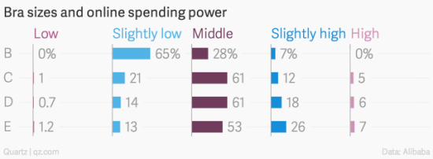
阿里巴巴大數據: 女生胸越大越敗家?
2014年11月15日 17:16 新浪財經

Slide 48
你我相逢在茫茫的人海
你有你的,我有我的, 數據
你忘掉也好,最好你記取
在這交會時互閃的, 信息
kknews.cc/zh-hk/science/2v43por.html

Slide 49
推薦書目
大數據 (Big Data) V Mayer-Schonberger and K Cukier 2013
精準預測 (The Signal and the Noise: Why So Many Predictions Fail-but Some Don’t) Nate Silver 蘇子堯譯, 三采文化, 2015
我們是誰?大數據下的人類行為觀察 C. Rudder 林俊宏譯,馬可孛羅文化 2016
The Long Tail: Why the Future of Business Is Selling Less of More C. Anderson, Hyperion Books,1st Ed., 2006
大數據: 數據革命如何改變政府、商業與我們的生活 涂子沛, 香港中和出版社, 2013
數據之巔: 大數據革命，歷史、現實與未來 涂子沛,香港中和出版社, 2015

Slide 50
因果革命: 人工智慧的大未來 (The Book of Why: the new science of cause and effect) J Pearl and D MacKenzie,行路, 2019
大數據時代 － CCTV紀錄, 2019
https://www.youtube.com/watch?v=VvE9nUg_EA8

Slide 51
謝幕
歡迎明槍、暗箭→
更歡迎鮮花、掌聲
www.ewt360.com/News/Detail/3089

